Slide 1
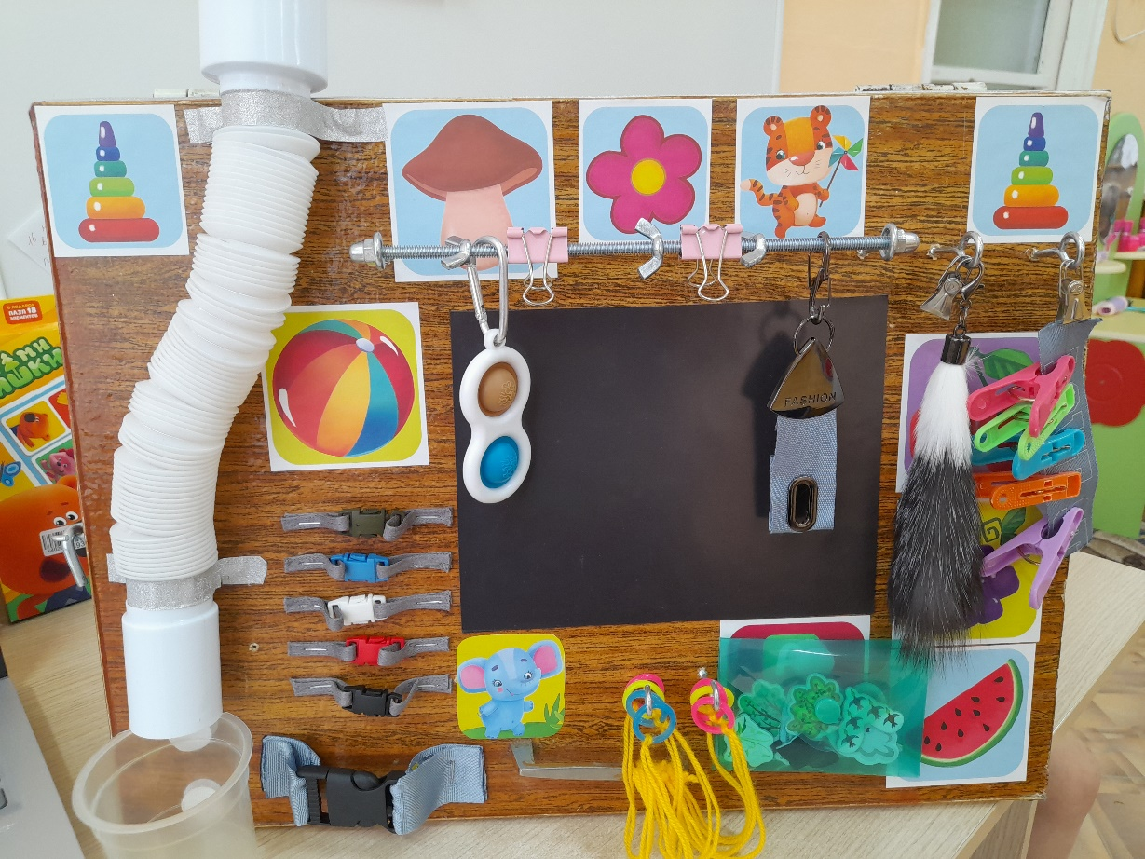
Бизиборд как средство саморазвития ребенка в рамках инклюзивного образования
Составители: Крячко Е.Г.,
Пятунина Е.А.

Slide 2
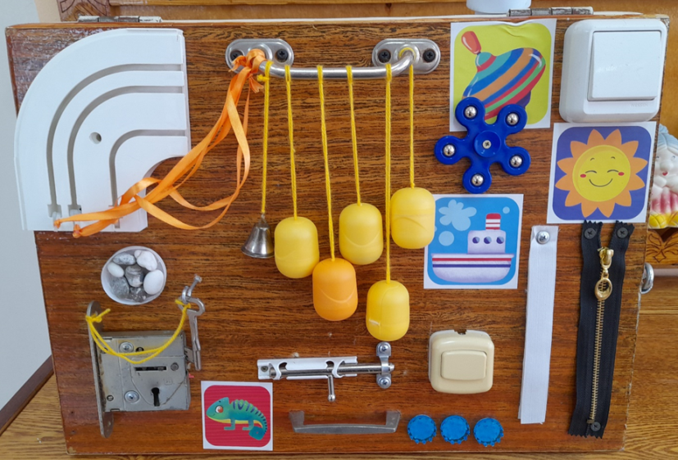
Бизиборд как средство саморазвития ребенка в рамках инклюзивного образования
Бизиборд — развивающая доска для детей, которая содержит много различных кнопочек, замочков, щеколд, прищепок и прочих предметов, которые могли бы заинтересовать ребенка.
Цель: способствовать развитию мелкой моторики, координации движения, внимания, фантазии, усидчивости, творческого и логического мышления, самостоятельности; помогать в освоении бытовой деятельности; способствовать формированию умений и навыков открывания и закрывания различных замков и задвижек, молний, щеколд.

Slide 3
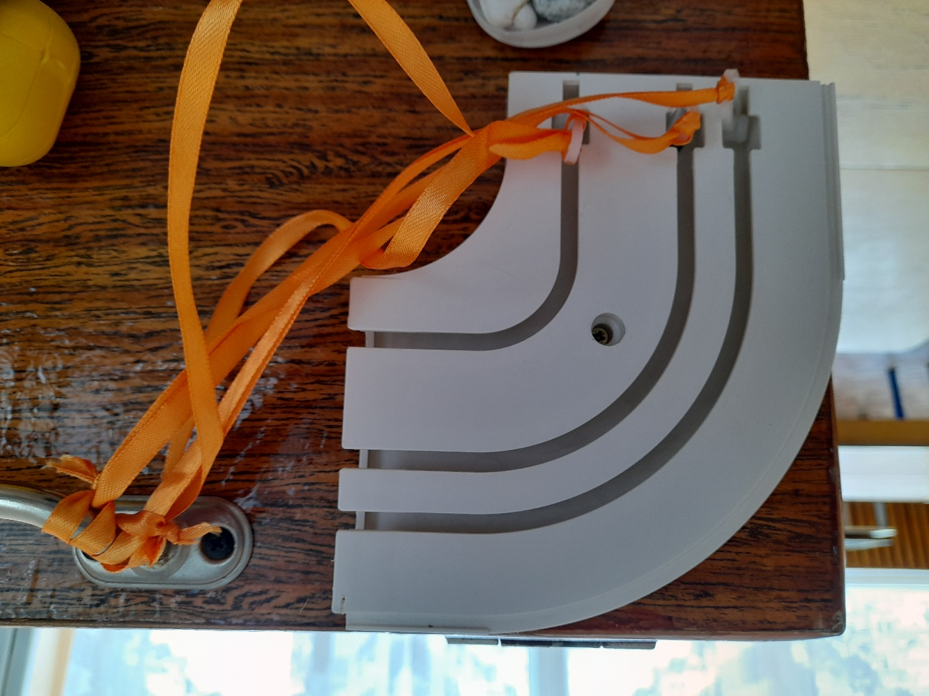
Гардина с крючками.
Цель: Способствовать развитию действий руки, развитие координации и мышления.
Составляющие: гардина для штор, петли для штор, закреплённые на ленточке

Slide 4
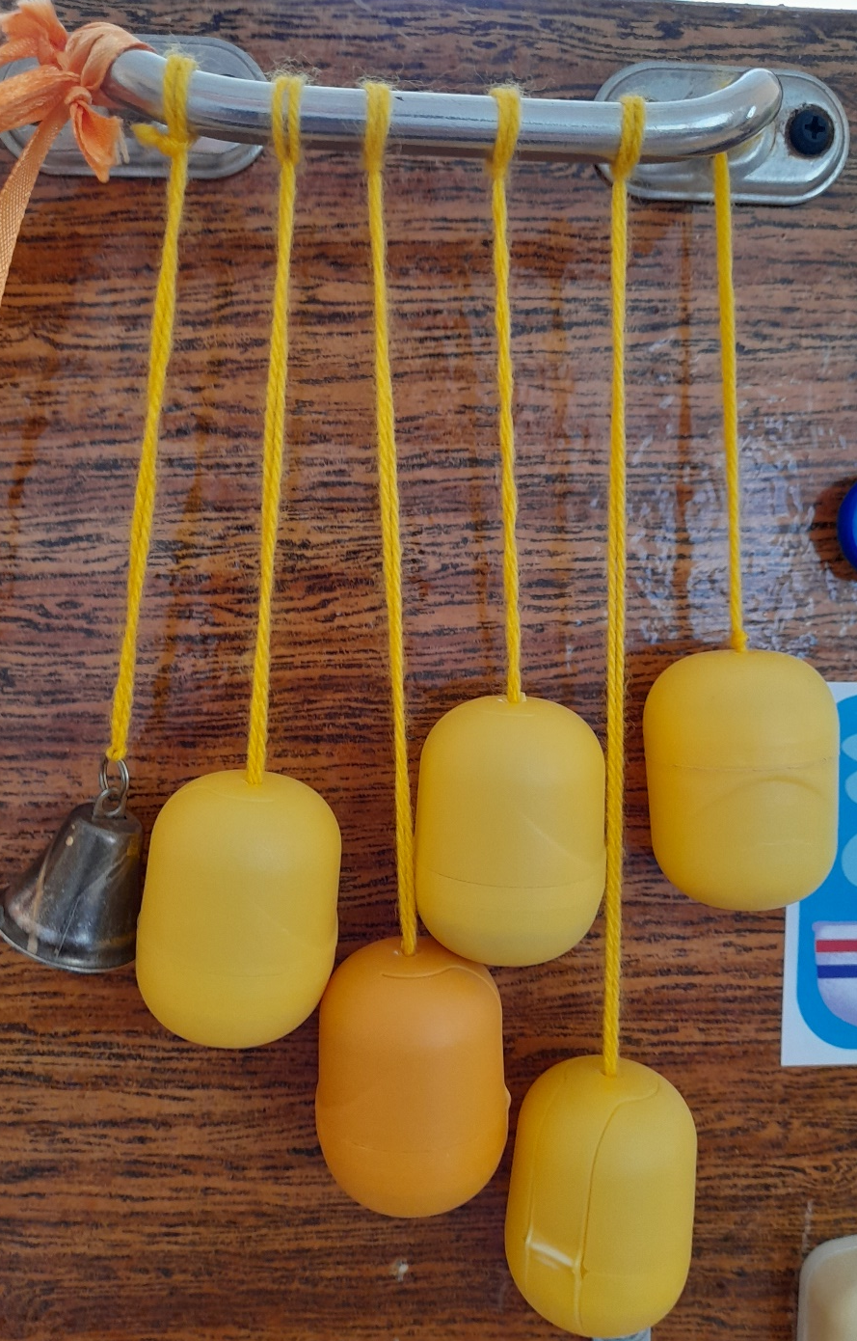
Колокольчик и
киндершумелки .
Цель: развитие слуховой памяти, слуховое восприятие.
Составляющие: колокольчик и контейнеры из киндер-сюрприза

Slide 5
Спиннер.
Цель: развитие мелкой моторики пальцев. Антистресс.
Составляющие: спиннер

Slide 6
Звонок. Выключатель.
Цель: развитие мелкой моторики и движения рук.

Slide 7
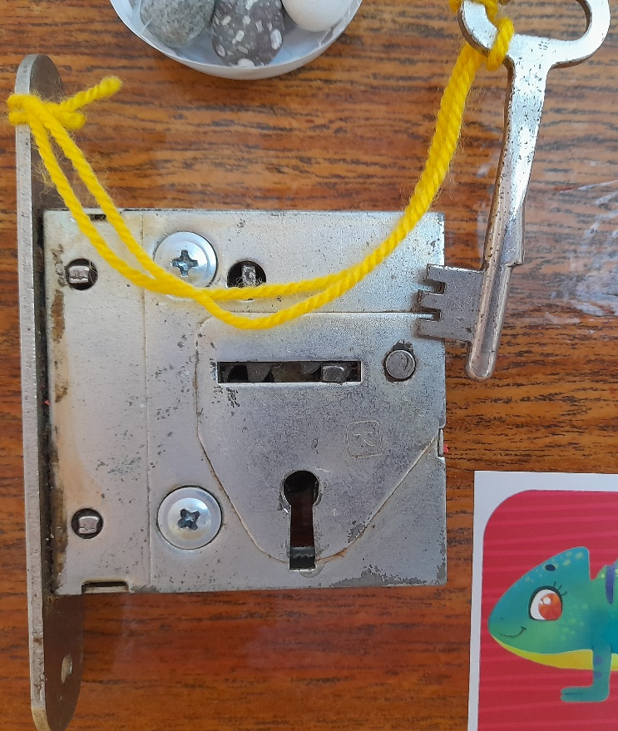
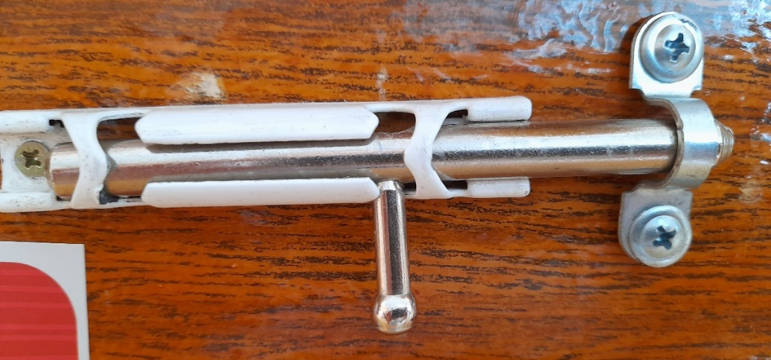
«Волшебные замочки»
Цель: Познакомить детей с подручными бытовыми приспособлениями, изучить функциональность каждой мелкой детали, способствовать ослаблению интереса ребенка к запретным «взрослым» бытовым приборам и замкам, способствовать развитию мелкой моторике рук, пространственного воображения, познавательных интересов, мышления.
Составляющие: шпингалет, дверной замок с ключом

Slide 8
Массажные островочки.
Цель: снятие нервного напряжения, изучение различных поверхностей через тактильное восприятие.
Составляющие: кисточка из исскуственной шерсти, подвеска из ткани, «пуговицы» из аппликатора Кузнецова, стаканчик с морскими камнями.

Slide 9
Гофра. Труба.
Цель: познавательно-исследовательская деятельность через опыты (проходимость)
Составляющие: труба гофра, каучуковый мячик, пробка

Slide 10
Весёлые застежки.
Цель: закреплять умение детей расстегивать и застегивать
Составляющие: пряжки, молнии, липучки

Slide 11
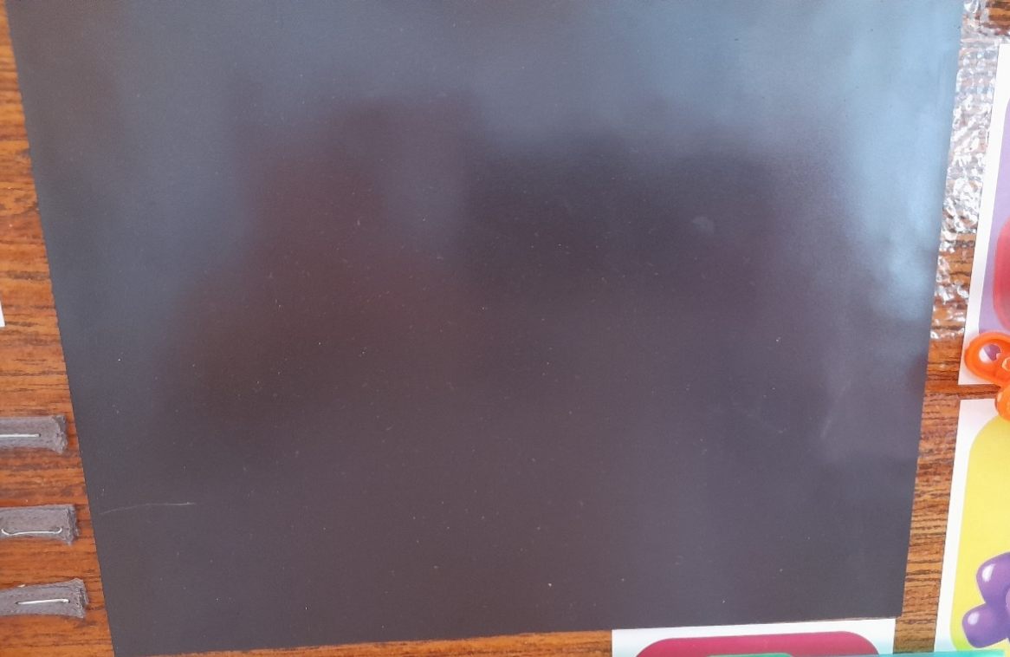
Магнитная доска.
Цель: развитие творчества, воображения через составление целого из отдельных картинок
Составляющие: магнитная доска, конверт для магнитиков(вариативность)

Slide 12
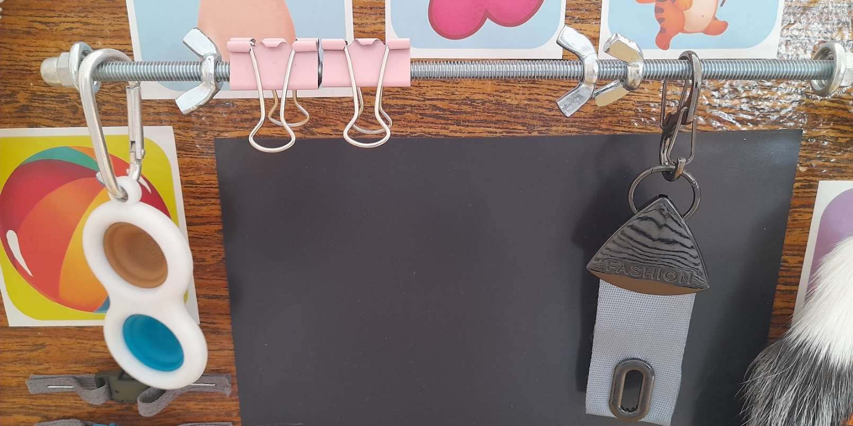
Волшебная шпилька.
Цель: развитие мелкой моторики и движения рук
Составляющие: резьбовая шпилька, винты, карабины, игрушка симпл-димпл (возможна вариативность)

Slide 13
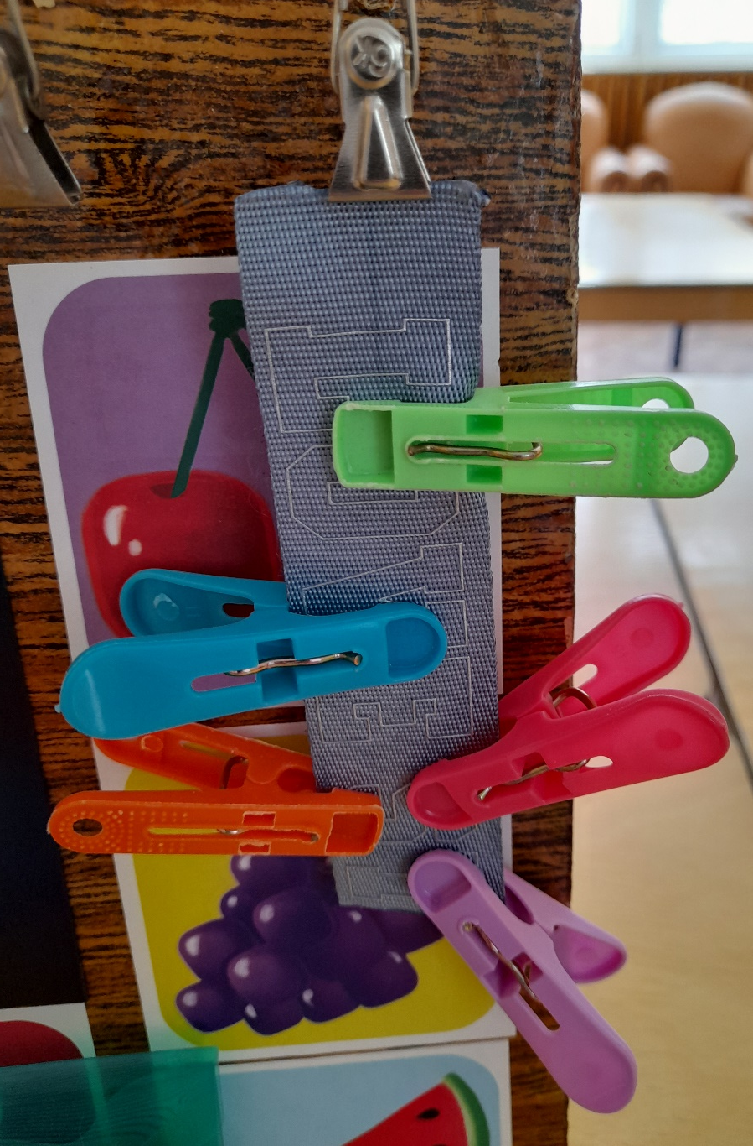
Прищепки.
Цель: Развитие мелкой моторики рук
Составляющие: Прищепки и ремешок
Возможна вариативность.

Slide 14
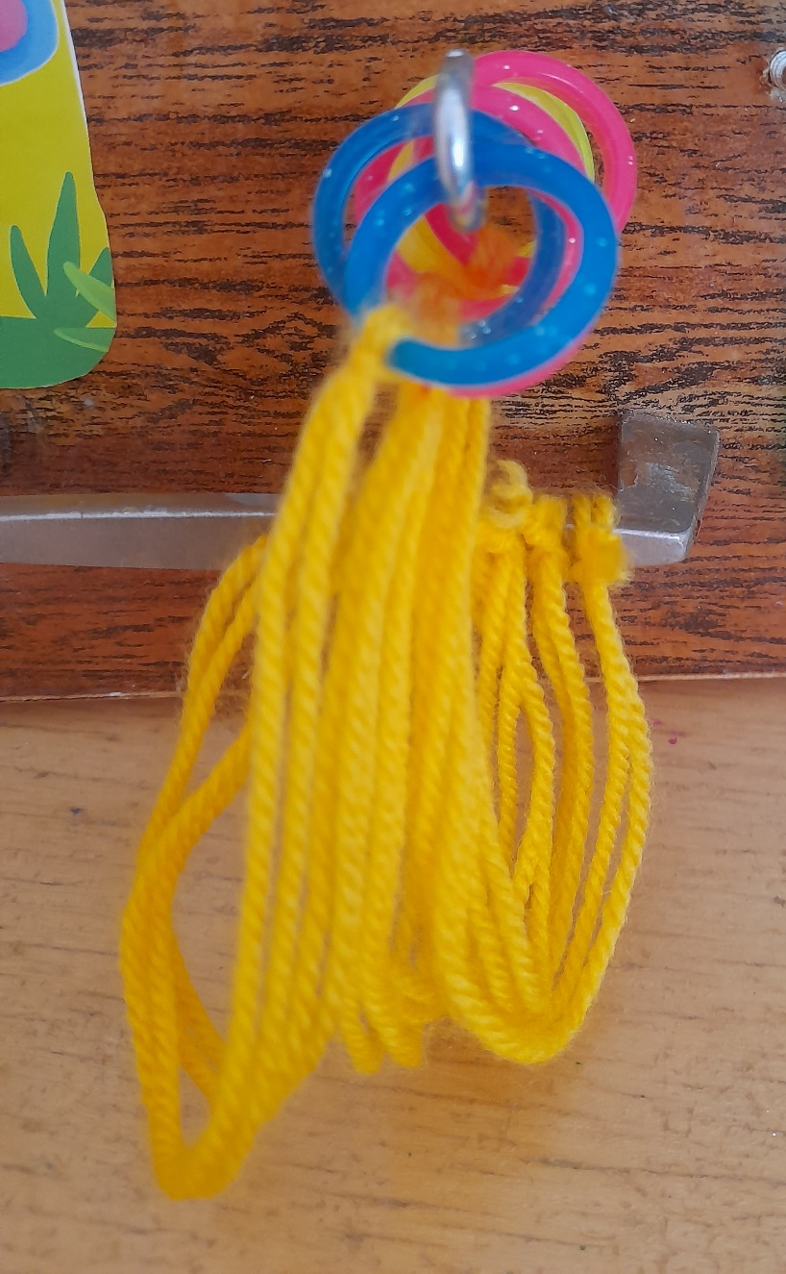
Колечки.
Цель: развитие координации, мышления, световосприятия.
Составляющие: силиконовые колечки разного цвета на нитках, крючок, дверная ручка.

